Slide 1
Le syndrome médiastinal
Dr BENAMAR

Slide 2
DEFINITION
Le syndrome médiastinal répond avant tout aux
tumeurs du médiastin, c’est à dire à un processus anormal
expansif ou infiltrant.
Elles se diagnostiquent sur le cliché thoracique de face.
Leur siège exact se précise sur un cliché de profil.
Ceci est capital pour leur approche étiologique.

Slide 3
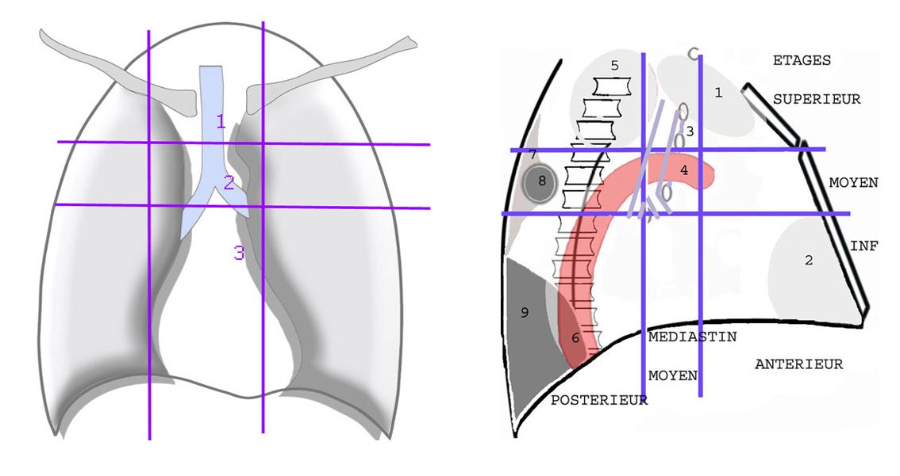

Slide 4
Le médiastin est limité par :
-en avant, la face postérieure du sternum, de l'arc antérieurs des côtes et des muscles intercostaux;
-en arrière, la face antérieure des vertèbres et des disques intervertébraux de la colonne vertébrale thoracique, ainsi que l'arc postérieur des côtes ;
-en bas, le muscle diaphragme ;
latéralement, le médiastin est limité par la plèvre le séparant des poumons.

Slide 5
Il est divisé en neuf quadrants virtuels selon deux axes verticaux et horizontaux.
Médiastin antérieur : en avant de la trachée et du péricarde. Il contient le cœur, les gros vaisseaux (aorte ascendante, artères pulmonaires, veine cave supérieure) et le thymus.
Médiastin moyen : en regard de l'axe trachéobronchique. Il contient la trachée, la carène, les bronches souches et la crosse de l'aorte, des ganglions.
Médiastin postérieur : en arrière de l'axe trachéobronchique. Il contient l'œsophage, des nerfs et l'aorte descendante.
Le médiastin supérieur est la partie située au-dessus de la portion horizontale de la crosse de l'aorte. Le médiastin moyen est la partie située entre l'aorte et la carène. Le médiastin inférieur est à l'étage inférieur la partie située sous la carène

Slide 6
RADIOLOGIE
Elles se présentent sous forme d’une opacité pathologique,
-de volume variable,
-de densité hydrique,
-homogène,
-renfermant parfois des calcifications,
-encapsulées ou non,
-à limite externe nette et continue,
-convexe vers le poumon,
-se raccordant en pente douce avec le médiastin,
-dont la limite interne est invisible, noyée dans le médiastin.
-Le scanner et l’IRM permettent maintenant une excellente approche du syndrome médiastinal.

Slide 7
1 Le médiastin antérieur
1.1 Les goitres endothoraciques
1.2 Les thymomes
1.3 Les kystes pleuropéricardiques
2 Le médiastin moyen
2.1 Les adénopathies médiastinales
2.2 Les tumeurs d’origine embryonnaire
2.3 Les kystes bronchogéniques .
3 Le médiastin postérieur
3.1 Les neurinomes
3.2 Autres pathologies du médiastin postérieur
4 Les tumeurs médiastinales calcifiées
5 La volumineuse oreillette gauche

Slide 8
1 Le médiastin antérieur
1.1 Les goitres endothoraciques
Ils sont soit antérieurs, les plus fréquents, soit plus rarement de siège postérieur. Les goitres plongeants antérieurs sont situés dans le médiastin supérieur et en avant sur le cliché de profil (en position prévasculaire).
Ils donnent la classique image en « coupe à champagne », dont les bords s’arrêtent au niveau du bord supérieur des clavicules. Ils peuvent refouler ou non la clarté trachéale

Slide 9
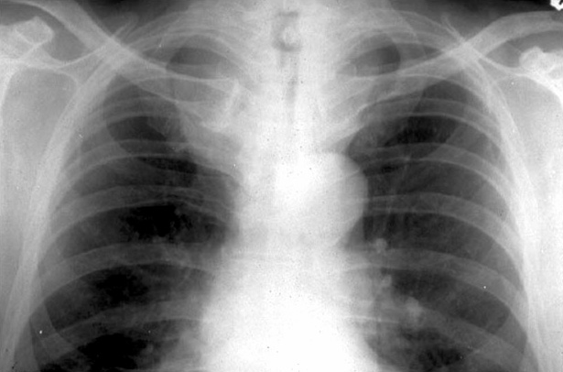
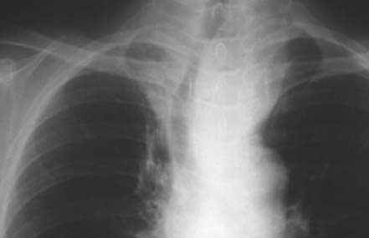

Slide 10
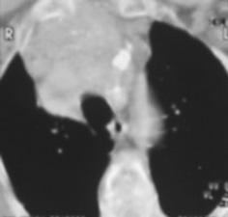

Slide 11
1.2 Les thymomes
Le thymome se présente sous la forme d’une volumineuse opacité typiquement de siège médiastinal, en situation antérieure et moyenne, dans le plan du coeur, donnant ainsi avec lui un signe de la silhouette positif.
Plus rarement il pourrait s’agir d’un tératome, tumeur hétéroplastique, qui renferme souvent des calcifications osseuses ou cartilagineuses, ou d’une tumeur médiastinale d’origine embryonnaire (séminome; chorio-carcinome) .

Slide 12
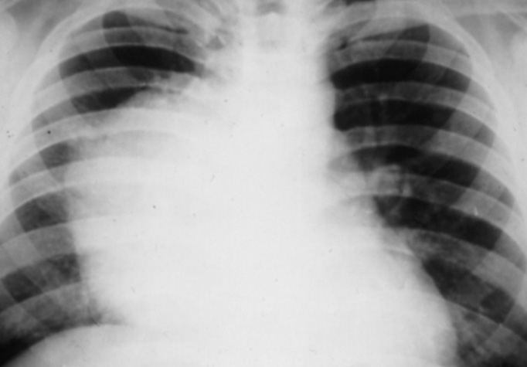
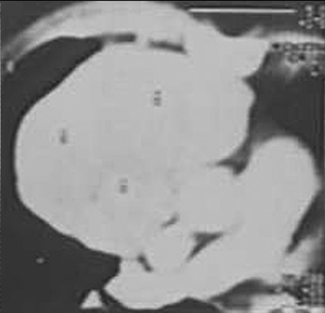

Slide 13
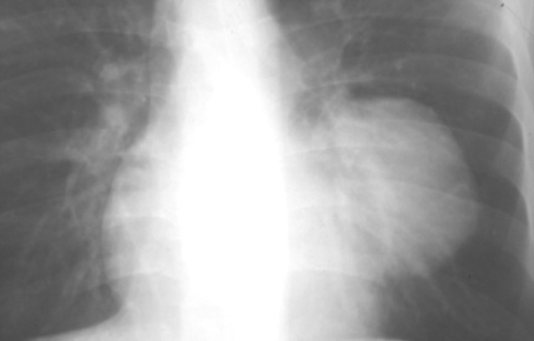
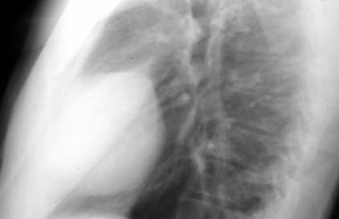
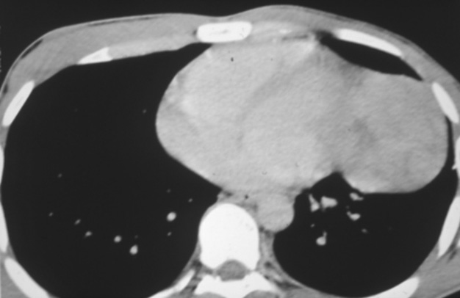
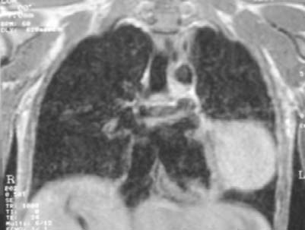

Slide 14
1.3 Les kystes pleuropéricardiques
Le kyste pleuropéricardique se situe à droite comme à gauche dans la loge médiastinale antéro-inférieure. Il s’agit d’une opacité qui comble le cul-de-sac cardiophrénique droit ou gauche. Cette opacité tumorale, de volume variable, apparaît arrondie sur le cliché thoracique de face, bien limitée et régulière (gage de bénignité).
Le diagnostic est assuré par la TDM et l’IRM .

Slide 15
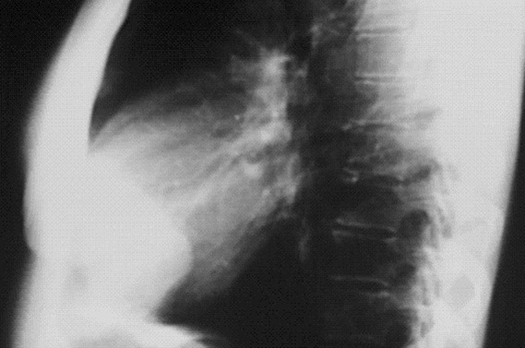
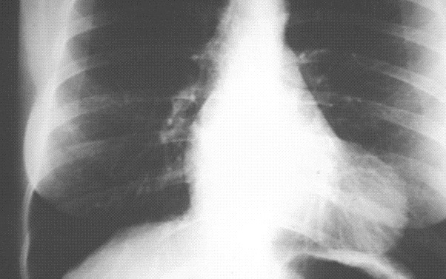

Slide 16
2 Le médiastin moyen
2.1 Les adénopathies médiastinales
La cheminée ganglionnaire latérotrachéale est quasi synonyme de malignité. Chez un jeune sujet, le lymphome hodgkinien vient au premier rang des étiologies.
Il faut penser aussi, dans ce cas, au diagnostic des tumeurs embryonnaires du médiastin ( séminome ou chorio-carcinome)

Slide 17
-Plus exceptionnellement à une primo-infection tuberculeuse avec adénopathies pseudotumorales (cas des sujets de race noire).
-Chez l’adulte fumeur, cet aspect évoquera l’existence d’un cancer bronchique de type microcellulaire.
-Chez la femme, il faudra penser à des adénopathies métastatiques d’un cancer locorégional, sein ou thyroïde.
-A gauche, l’image ganglionnaire en cheminée ne doit pas être confondue avec un anévrisme aortique. Ses contours sont réguliers et non polylobés.

Slide 18
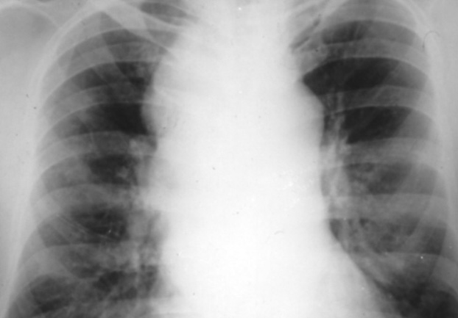
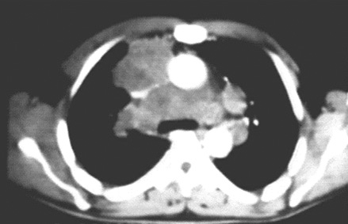

Slide 19
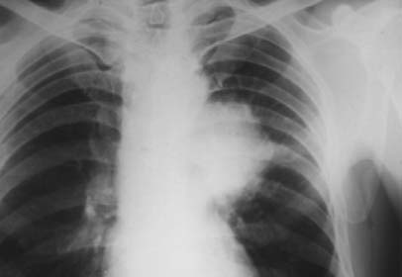
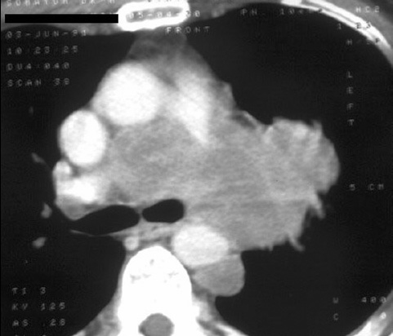

Slide 20
2.2 Les tumeurs d’origine embryonnaire
-Les tumeurs médiastinales d’origine embryonnaire dérivent des cellules germinales. On distingue les séminomes et les tumeurs germinales non séminomateuses (TGNS), tous deux malins et par ailleurs les tératomes
matures bénins.
-Ces tumeurs germinales primitives du médiastin sont des tumeurs histologiquement identiques aux tumeurs germinales du testicule.
-Cette pathologie atteint en majorité des hommes jeunes de la trentaine.
-Leur diagnostic repose sur le dosage de deux marqueurs essentiels : l’alpha-foetoproteine ou AFP (taux supérieur à 1000kUI/l) et la bêta HCG ou hormone gonadotrophine chorionique (taux supérieur à 2 500 kUI/l)

Slide 21
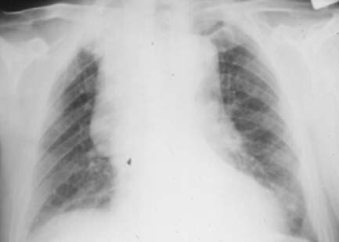
RT de face : séminome du médiastin (tumeur d’origine embryonnaire).

Slide 22
2.3 Les kystes bronchogéniques
Le kyste bronchogénique est une tumeur bénigne située dans le médiastin moyen, également de nature. Il paraît appendu au hile et revêt de
face et de profil, une forme caractéristique dite en« raquette de ping-pong ». Cette opacité ovalaire est parfaitement limitée. Ce kyste a une paroi relativement mince, de type bronchique. Le contenu liquidien est clairLe --------diagnostic différentiel se pose soit avec une bronchocèle, soit avec une pleurésie scissurale ou interlobaire, exceptionnellement avec un éventuel anévrysme d’une branche de l’artère pulmonaire .
d’autres pathologies peuvent se situer dans cette loge médiastinale : la pathologie aortique : l’anévrysme de la crosse de l’aorte et exceptionnellement des tumeurs : hamartome ; kyste hydatique

Slide 23
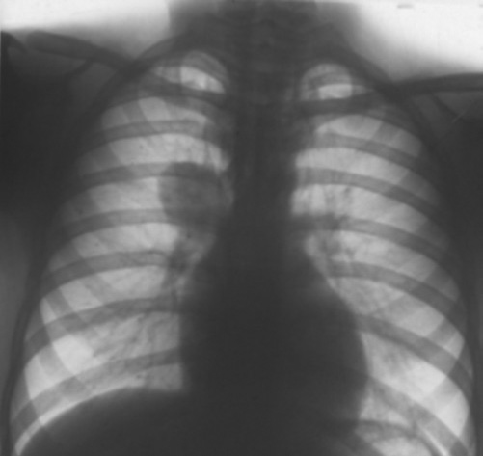
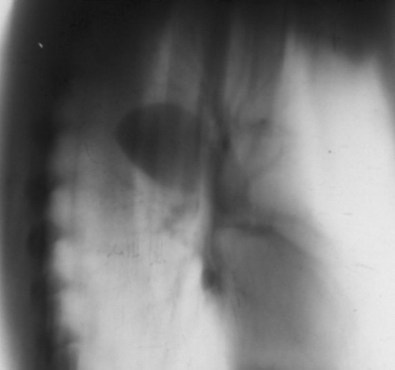
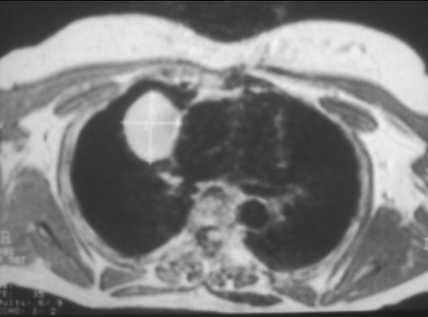
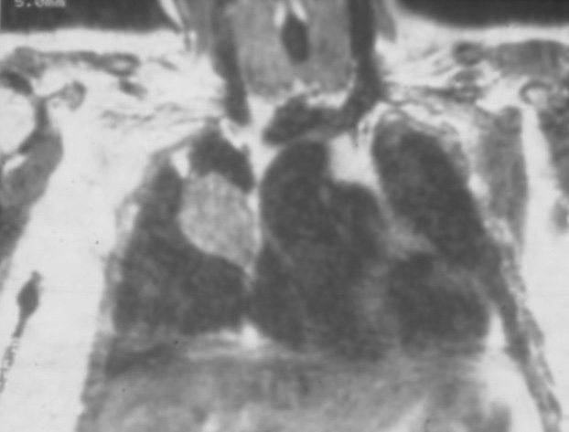

Slide 24
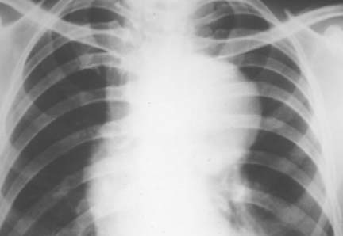
RT de face : volumineux anévrysme de la crosse aortique.

Slide 25
3 Le médiastin postérieur
3.1 Les neurinomes
Le neurinome est l’exemple le plus fréquemment rencontré des tumeurs neurogènes. Ce type de tumeur réalise en général une opacité arrondie, de taille variable, très dense, bien limitée, en « boule de billard », toujours située en arrière dans la gouttière latéro-vertébrale postérieure, de haut en bas du thorax.
Le diagnostic différentiel est à poser avec les méningocèles, les pleurésies enkystées postérieures, les hétérotopies médullaires intrathoraciques.
La TDM joue un rôle important pour le diagnostic en précisant la densitométrie de l’image .

Slide 26
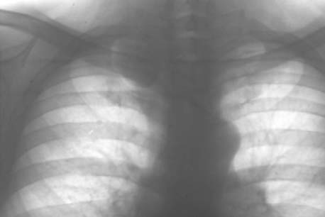
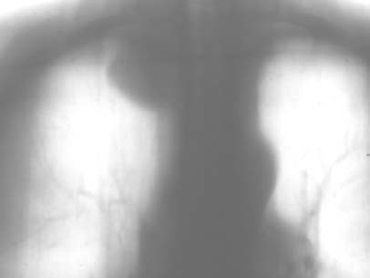
RT et tomographie de face : neurinome caractéristique de l’apex droit (aspect en « boule de billard »).

Slide 27
3.2 Autres pathologies du médiastin postérieur
-L’hétérotopie hématopoïétique extramédullaire
-les tumeurs de l’œsophage
-Le mégaoesophage
-la lipomatose médiastinale
-le méningocèle

Slide 28
4 Les tumeurs médiastinales calcifiées
Deux tumeurs médiastinales peuvent en règle générale renfermer des calcifications.
-Essentiellement le goitre plongeant ou le goitre intrathoracique. Il s’agit alors souvent d’un hématome kystique calcifié.
- L’autre tumeur médiastinale qui pourrait renfermer des calcifications est le tératome

Slide 29
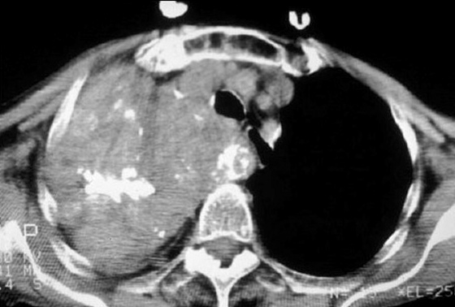

Slide 30
5 La volumineuse oreillette gauche
Il s’agit ici d’une image piège. Une énorme oreillette gauche réalise un aspect en « double arc » au niveau du bord droit du coeur. Cette pathologie se rencontrait surtout au cours d’un rétrécissement mitral très évolué et serré qui engendrait une ectasie pseudotumorale de l’oreillette.

